Slide 1






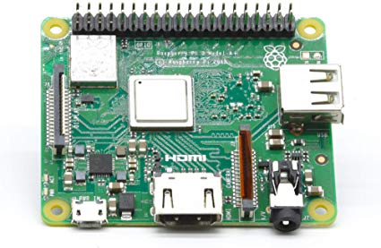
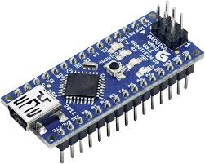

Système Escape Game 13ème Porte
CADEAU Thomas BRENY Corentin MINOS Constantin PINNEAU Joshua

Slide 2
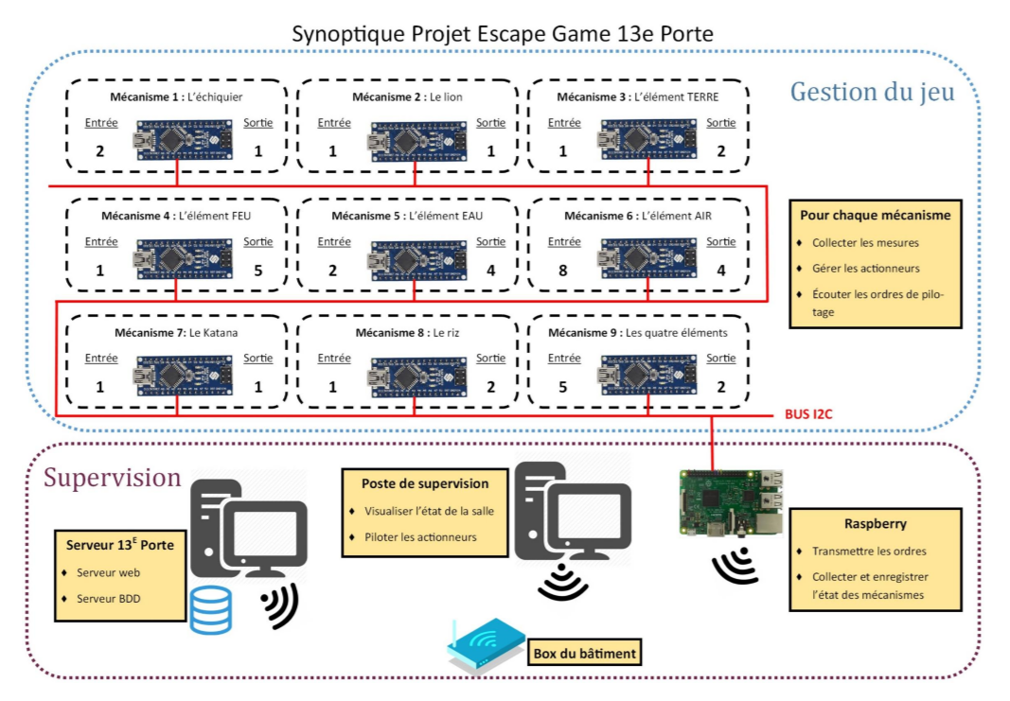
Introduction
Joshua
Corentin
Constantin
Thomas
Application Web sur l’affichage de l’état de la salle
Application Web de pilotage des actionneurs

Slide 3
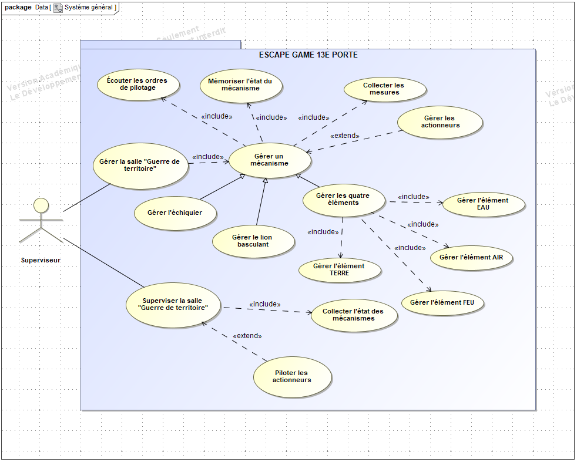
Diagramme de cas d’utilisation

Slide 4
Diagramme de Gantt

Slide 5
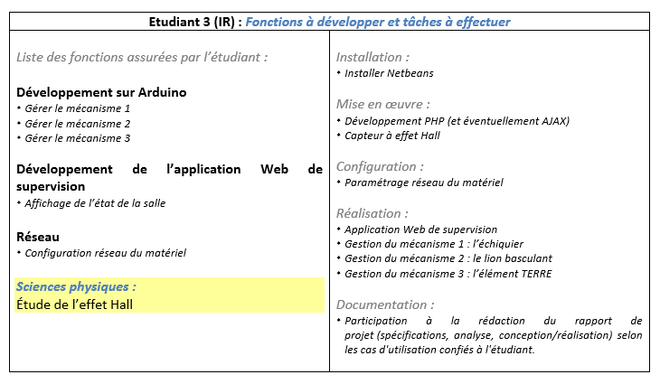
Mes tâches

Slide 6
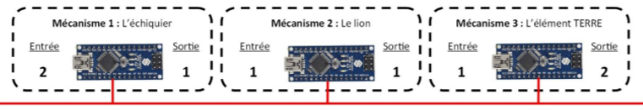
Développement sur Arduino

Slide 7
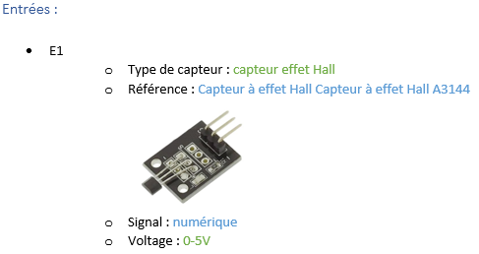
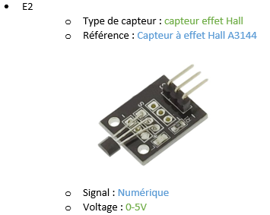
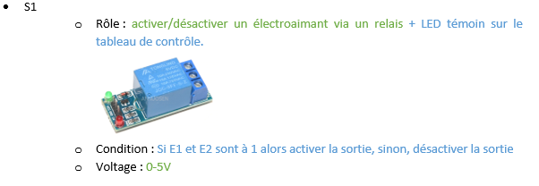
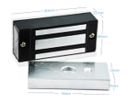
Mécanisme n°1 : l’échiquier

Slide 8
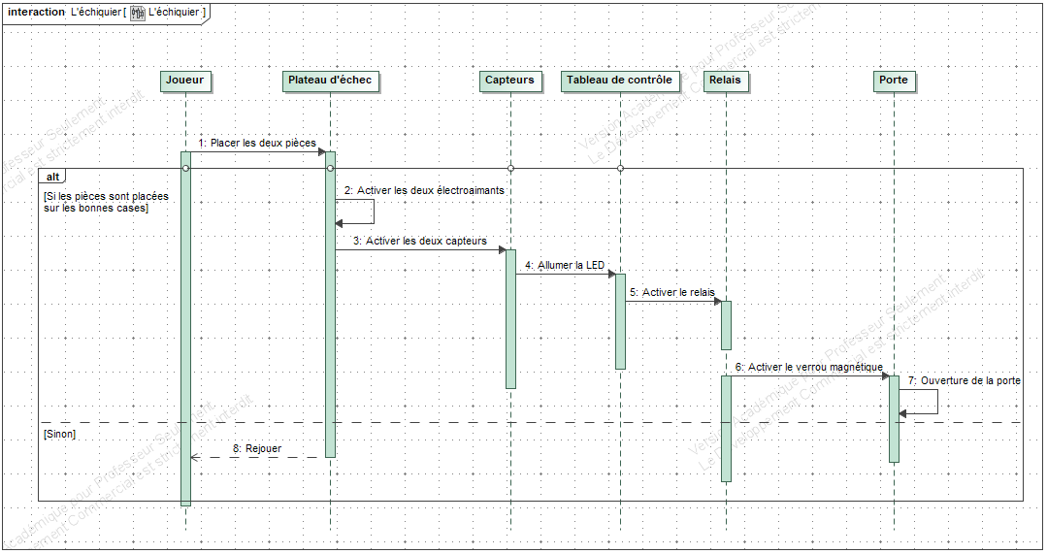
Mécanisme n°1 : l’échiquier

Slide 9
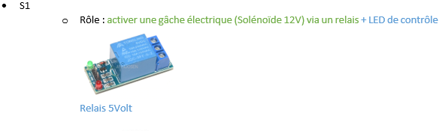
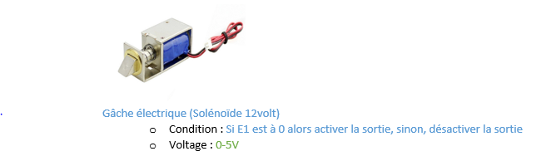
Mécanisme n°2 : Le lion basculant

Slide 10
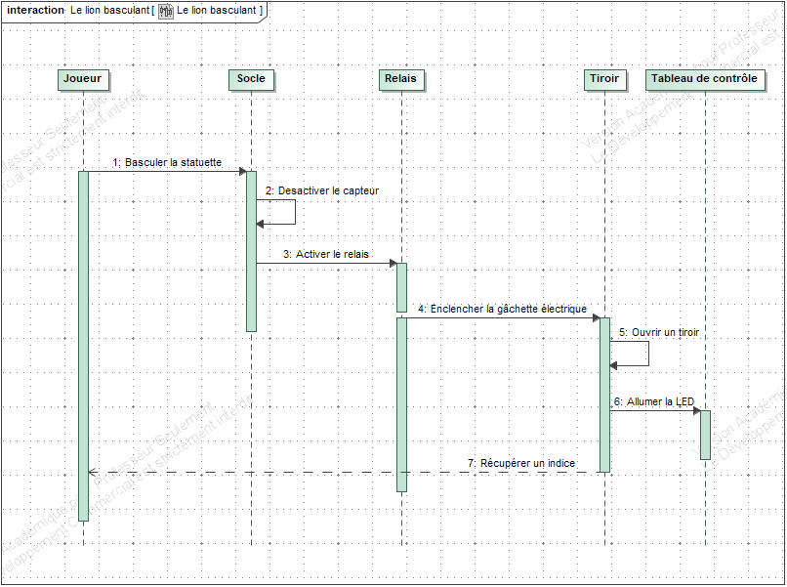
Mécanisme n°2 : Le lion basculant

Slide 11
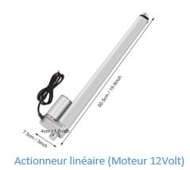
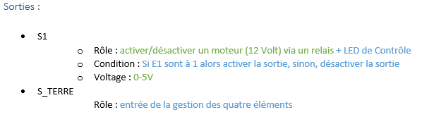
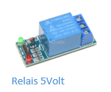
Mécanisme n°3 : l’élément TERRE

Slide 12
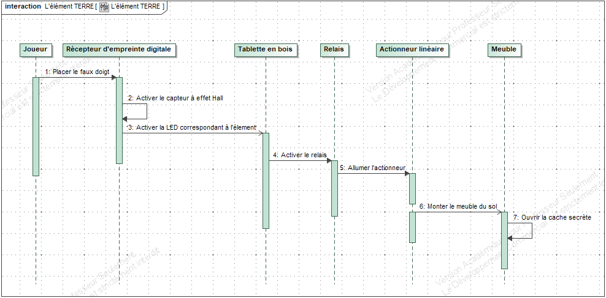
Mécanisme n°3 : l’élément TERRE

Slide 13


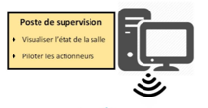





Application Web de supervision

Slide 14
Réseau

Slide 15
Partie Physique : L’effet Hall

